Slide 1
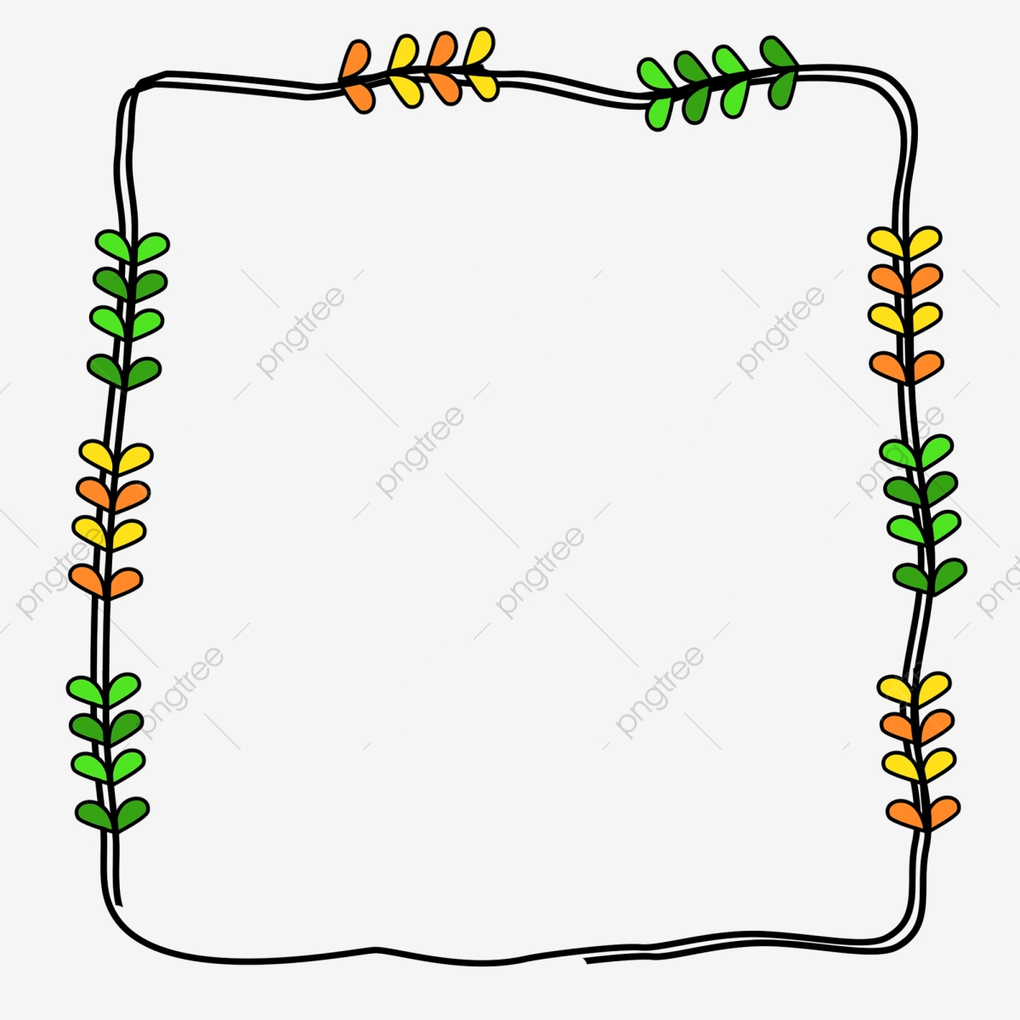
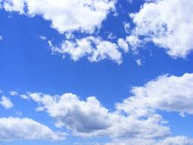
শুভ সকাল-------------প্রিয় শিক্ষার্থীরা।

Slide 2
শিক্ষক পরিচিতি
মোহাম্মদ শাহজাহান মোল্লা
সহকারি শিক্ষক
বড়াব্দা শাহ সপ্রাবি
চুনারুঘাট,হবিগঞ্জ।

Slide 3
বিষয় পরিচিতি
বিষয়ঃবাংলা
শ্রেনিঃদ্বিতীয়
সময়ঃ৪০ মিনিট।

Slide 4
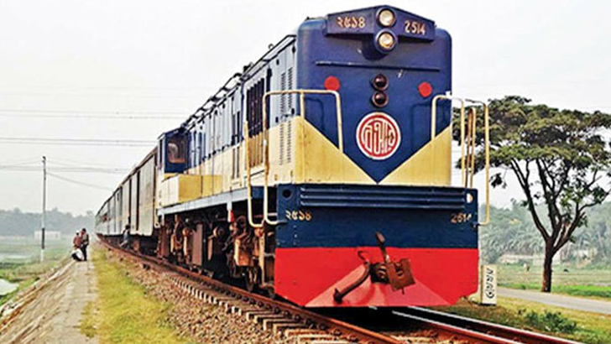
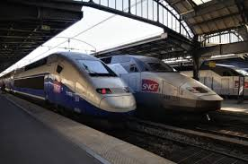
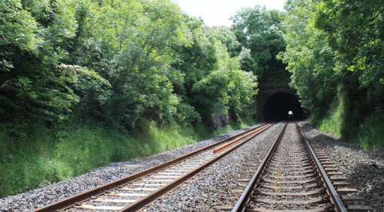
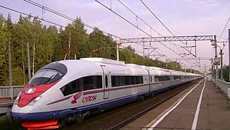
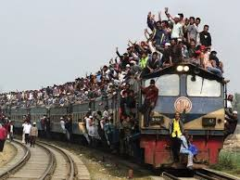
এসো কিছু ছবি দেখি

Slide 5
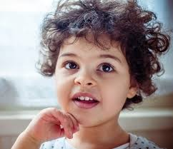
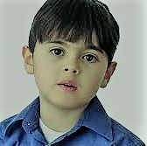
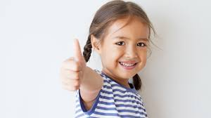
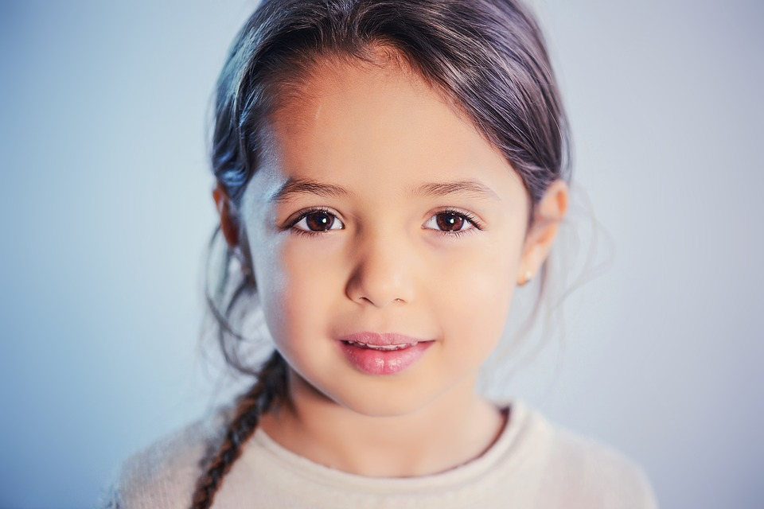
## ছবিতে আমরা কি কি দেখলাম ?
** ছবিতে আমরা বিভিন্ন রকম ট্রেন(রেলগাড়ি) এবং রেলপথ দেখেছি।
## তোমরা কে কে ট্রেন দেখেছ ?
আমি
আমি
আমি
## তোমরা কে কে ট্রেনে চড়েছ ?
আমি
আমি

Slide 6
আজকের পাঠ
পাঠঃ ট্রেন
অধ্যায়ঃ১১
পাঠ্যাংশঃঝকঝকাঝক--------পেরুলেই বন।

Slide 7
শিখনফল
শোনাঃ২.১.২ কবিতা শুনে বুঝতে পারবে।
বলাঃ ২.১.১ শব্দে ব্যবহৃত বাংলা যুক্তবর্নের ধ্বনি স্পষ্ট ও শুদ্ধ ভাবে বলতে পারবে.২.১.২/২.২.২ পাঠ্য বইয়ের কবিতা আবৃত্তি করতে পারবে এবং কবিতা সংশ্লিষ্ট প্রশ্নের উত্তর দিতে পারবে।
পড়াঃ ১.৩.১/৪.১/৪.২ যুক্তব্যঞ্জন পড়তে এবং পাঠ্যপুস্তকের শব্দ শুদ্ধ ও প্রমিত উচ্চারনে পড়তে পারবে.২.১.২/২.২.২ প্রমিত উচ্চারনে কবিতা পড়তে ও আবৃত্তি করতে পারবে।

Slide 8
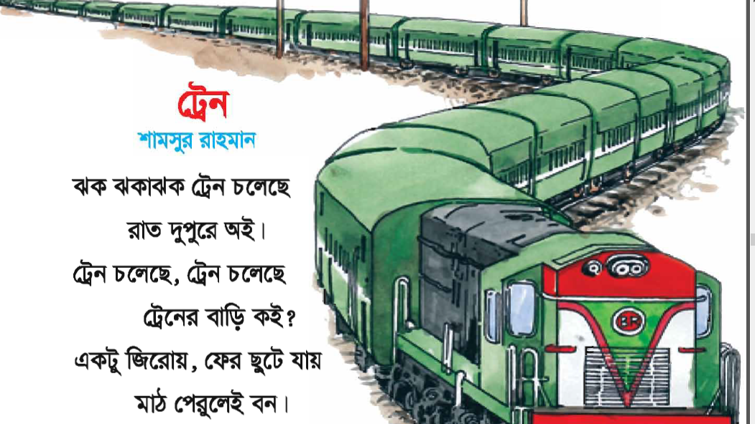
তোমাদের বইয়ের ৪০পৃষ্টা খোল।
মনযোগ দিয়ে দেখ।

Slide 9
আমাদের আজকের কবিতাটি কি নিয়ে ?
ট্রেন/রেলগাড়ি নিয়ে।
টিভিতে/সরাসরি।
তোমরা কোথায় ট্রেন দেখেছ ?
রেল গাড়িতে চড়তে কেমন লাগে ?
খুব ভাল লাগে।

Slide 10
এবার পাঠ্যাংশটুকু আমি পড়ি,তোমরা মনযোগ দিয়ে শোন।

Slide 11
আমি পাঠ্যাংশটুকু আমি পড়ি,তোমরা তোমাদের আঙ্গুল মিলাও। (দুইবার)

Slide 12
আমি পাঠ্যাংশটুকু আমি পড়ি,তোমরা আমার সাথে সঠিক উচ্চারনে পড়। (দুইবার)

Slide 13
জোড়ায় কাজ
প্রতি জোড়ায় একজন একলাইন করে পড়বে,অন্যজন শুনবে/এভাবে পুরো পাঠ্যাংশটুকু পড়বে।

Slide 14
দলীয় কাজ
দলীয়ভাবে কবিতাংশটুকু শুদ্ধ ও প্রমিত উচ্চারনে বার বার পড়।
ক দল
প্রথম দুই লাইন।
খ দল
দ্বিতীয় দুই লাইন।
গ দল
তৃতীয় দুই লাইন।

Slide 15
আলোচ্য পাঠ্যাংশে একটি যুক্তবর্ন রয়েছে,যুক্তবর্নটি খুজে বের করি এবং ভেঙ্গে দেখাই।
যুক্তবর্ন
ভেঙ্গে দেখাই
ট্রেন
ট+রফলা=ট্র

Slide 16
আলোচ্য পাঠ্যাংশে কয়েকটি নতুন শব্দ রয়েছে,এগুলো খুজে বের করি এবং এগুলোর অর্থ শিখি।
নতুন শব্দ
শব্দের অর্থ
ঝক ঝকাঝক
ট্রেন চলার শব্দ।
রাতদুপুরে
মাঝ রাতে।
জিরোয়
বিশ্রাম নেয়।
ফের
আবার
পেরুলেই
পার হলেই।

Slide 17
এসো পাঠ্যাংশটুকু নিয়ে আরো আলোচনা করি।
(১) ট্রেন চলার সময় কেমন শব্দ করে ?
ঝকঝকাঝক শব্দ করে।
(২) মাঠ পেরুলেই কি দেখা যায় ?
মাঠ পেরুলেই বন দেখা যায় ।
একটু জিরোনোর পর আবার ট্রেন ছুটে চলে।
(৩) একটু জিরোনোর পর ট্রেন আবার কি করে ?

Slide 18
একক কাজ
আগামীকাল সবাই কবিতাংশটুকু মুখস্থ করে খাতায় লিখে আনবে।

Slide 19
আজ আর নয়
সবাই ভাল থেক
প্রিয় শিক্ষার্থীরা।

